Slide 1
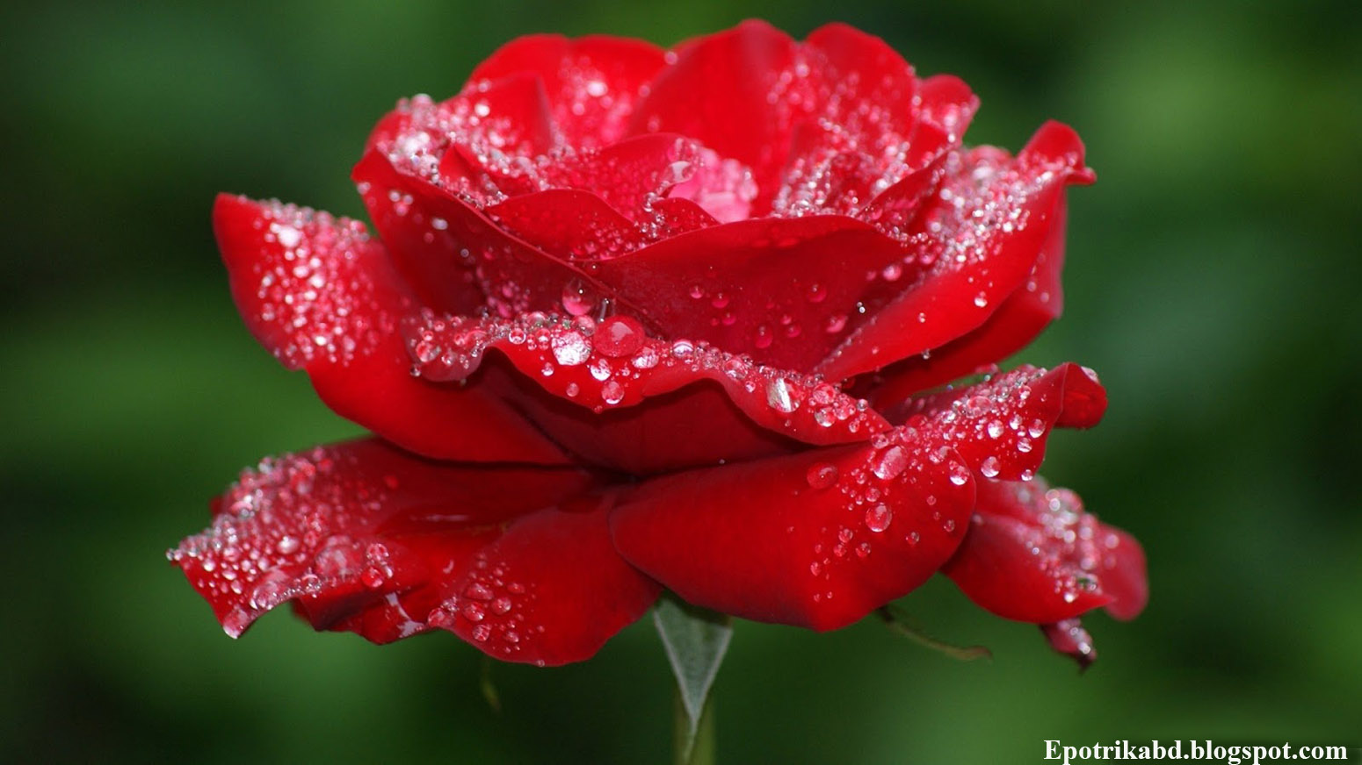
স্বাগতম

Slide 2
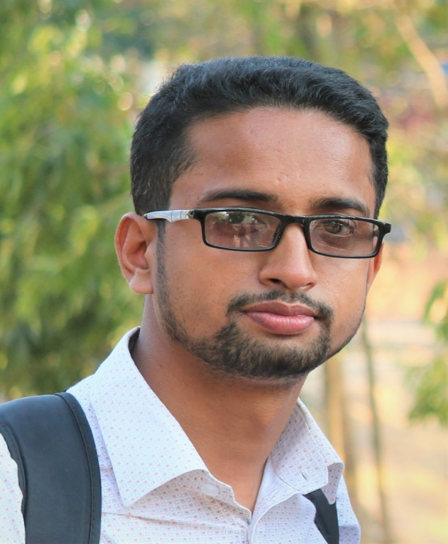
পরিচিতি
মোঃ কাউছার হোসেন
সহকারী শিক্ষক
করিম উল্যাহ উচ্চ বিদ্যালয়,
মাতুভুঞা, দাগনভুঞা, ফেনী।
kawcherhossen@gmail.com
বিষয়: বাংলাদেশ ও বিশ্বপরিচয়
শ্রেণি: সপ্তম
অধ্যায়: সপ্তম
বাংলাদেশের জলবায়ু ।

Slide 3
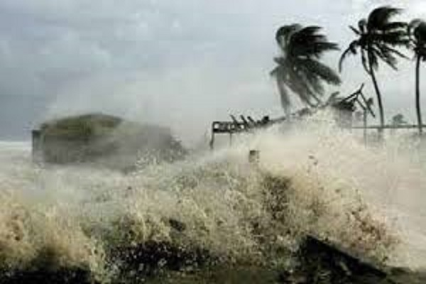
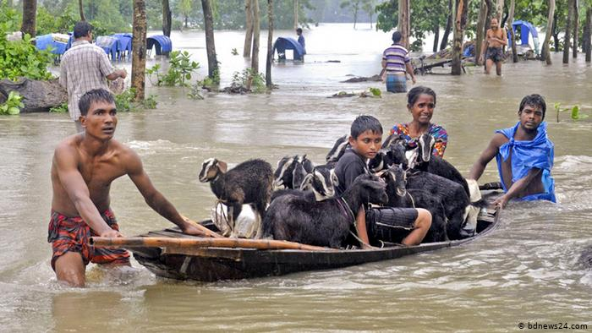
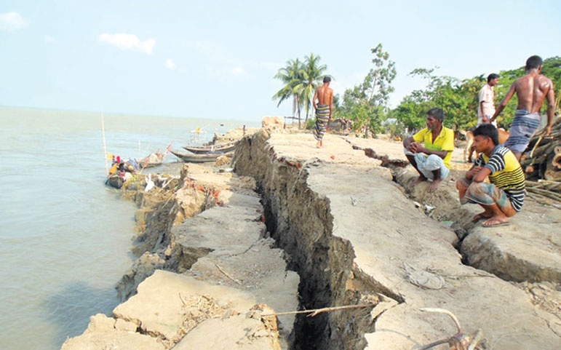
নিচের ছবিগুলো কিসের?
ঘুর্ণিঝড় ও জলোচ্ছ্বাস
বন্যা
নদীভাঙ্গন
Notes:
তথ্যসূত্রঃ গুগল, উইকপিডিয়া, বাংলাদেশ ও বিশ্ব পরিচয় বই ৭ম শ্রেণি-২০২১ শিক্ষাবর্ষ।

Slide 4
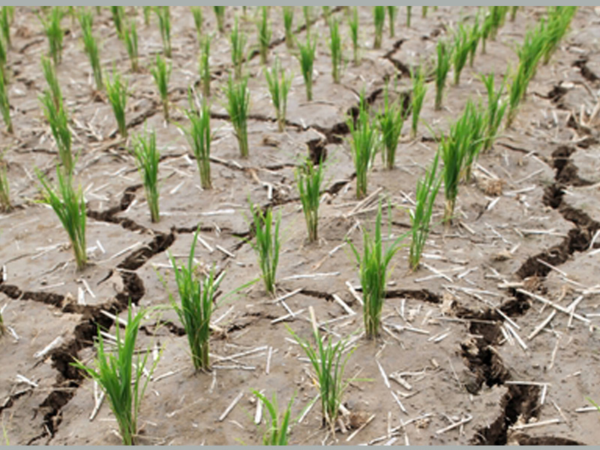
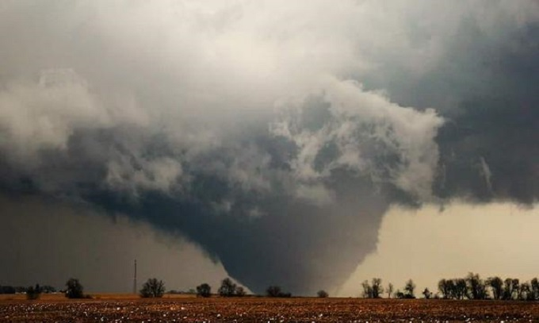
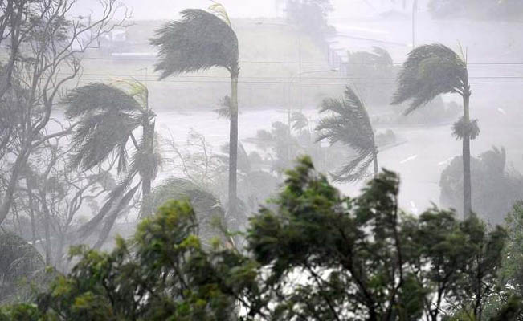
পরিবেশের এই ঘটনাগুলোকে কি বলে?
দুর্যোগ
খরা
টর্নেডো
কালবৈশাখী
Notes:
তথ্যসূত্রঃ গুগল, উইকপিডিয়া, বাংলাদেশ ও বিশ্ব পরিচয় বই ৭ম শ্রেণি-২০২১ শিক্ষাবর্ষ।

Slide 5
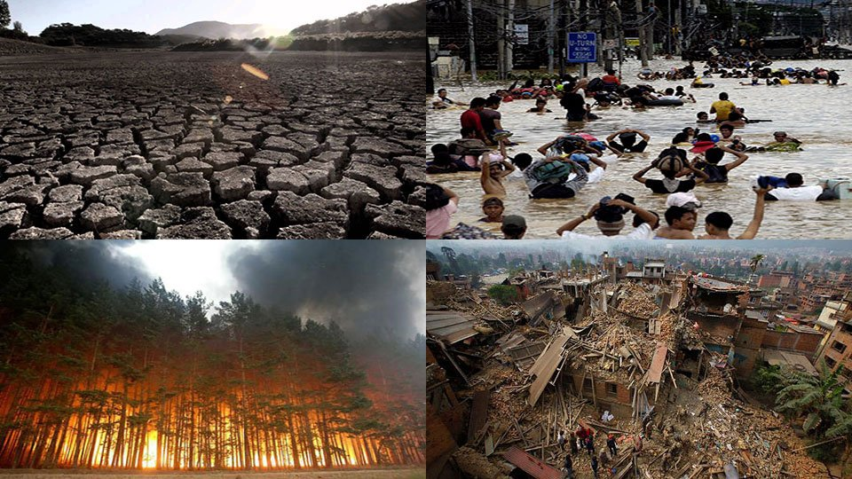
আজকের পাঠ
জলবায়ু পরিবর্তনের ফলে সৃষ্ট দুর্যোগ।
Notes:
তথ্যসূত্রঃ গুগল, উইকপিডিয়া, বাংলাদেশ ও বিশ্ব পরিচয় বই ৭ম শ্রেণি-২০২১ শিক্ষাবর্ষ।

Slide 6
শিখনফল
এ পাঠ শেষে শিক্ষার্থীরা-----
জলবায়ু পরিবর্তনজনিত কারণে বিভিন্ন দুর্যোগ যথা- ঘূর্ণিঝড় ও জলোচ্ছাস, বন্যা, নদীভাঙ্গন, খরা,শৈত্যপ্রবাহ, টর্নেডো, কালবৈশাখী ইত্যাদি সম্পর্কে বর্ণনা করতে পারবে;
জলবায়ু পরিবর্তনজনিত পরিস্থিতি মোকাবেলায় করনীয় ব্যাখ্যা করতে পারবে;
বাংলাদেশের আর্থ-সামাজিক ক্ষেত্রে জলবায়ু পরিবর্তনের প্রভাব ব্যাখ্যা করতে পারবে।
6
Notes:
তথ্যসূত্রঃ গুগল, উইকপিডিয়া, বাংলাদেশ ও বিশ্ব পরিচয় বই ৭ম শ্রেণি-২০২১ শিক্ষাবর্ষ।

Slide 7
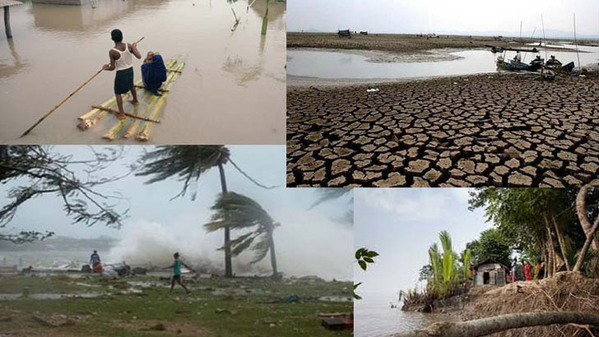
জলবায়ু পরিবর্তনের ফলে সৃষ্ট দুর্যোগ।
বাংলাদেশে প্রায় নানা ধরনের প্রাকৃতিক দুর্যোগ ঘটে। এসব দুর্যোগের মধ্যে উল্লেখযোগ্য হলো- ঘূর্ণিঝড় ও জলোচ্ছ্বাস, বন্যা, নদীভাঙ্গন, খরা, শৈতপ্রবাহ, টর্নেডো,কালবৈশাখী ইত্যাদি।
Notes:
তথ্যসূত্রঃ গুগল, উইকপিডিয়া, বাংলাদেশ ও বিশ্ব পরিচয় বই ৭ম শ্রেণি-২০২১ শিক্ষাবর্ষ।

Slide 8
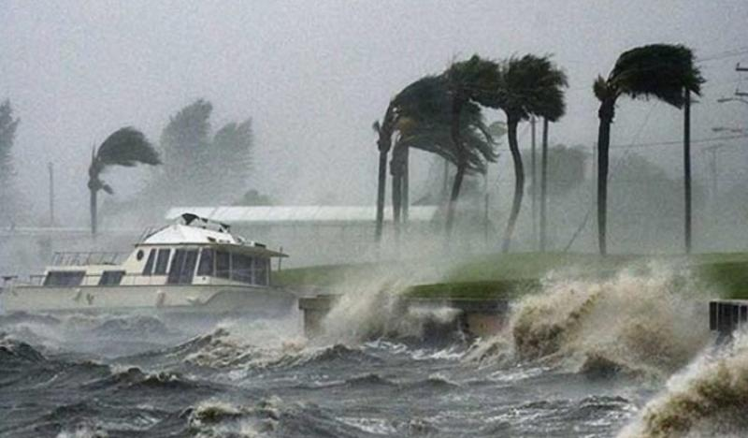
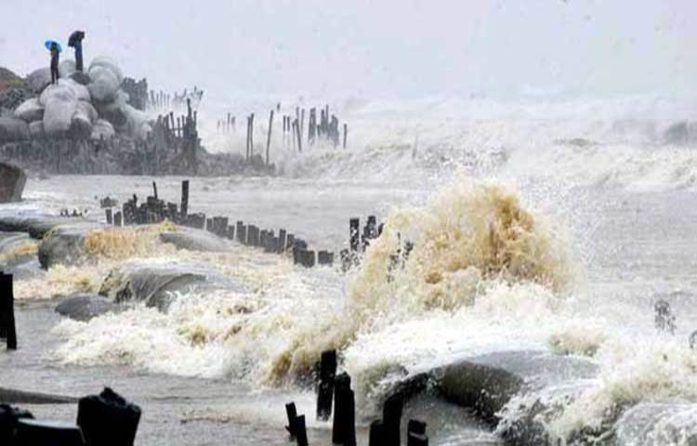
ঘূর্ণিঝড় ও জলোচ্ছ্বাস
কোনো স্থানে বাতাসে তাপ অত্যাধিক বৃদ্ধি পেলে সেখানকার বাতাস হালকা হয়ে উপরে উঠে যায়। এ সময় আশেপাশের অঞ্চল থেকে বাতাস প্রবল বেগে ঐ নিম্ন অঞ্চলের দিকে ছুটে আসে। বাতাসের ঐ প্রবল গতিকে বলে সাইক্লোন বা ঘূর্ণিঝড়।
সমুদ্রে সৃষ্ট নিম্নচাপ ও ঝড়ের ফলে সমুদ্রের লোনা পানি বিশাল উচ্চতা নিয়ে তীব্রবেগে উপকূলে আচড়ে পড়ে এবং স্থলভাগকে প্লাবিত করে, একেই বলে জলোচ্ছ্বাস।
Notes:
তথ্যসূত্রঃ গুগল, উইকপিডিয়া, বাংলাদেশ ও বিশ্ব পরিচয় বই ৭ম শ্রেণি-২০২১ শিক্ষাবর্ষ।

Slide 9
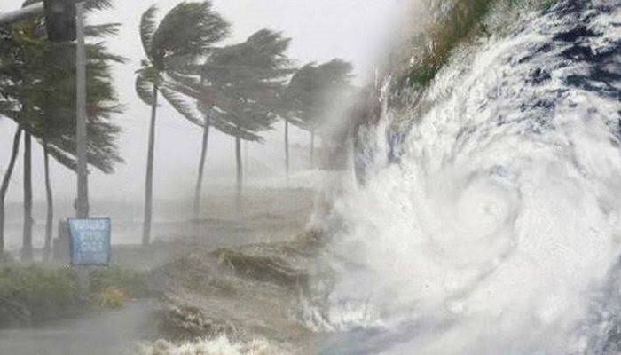
বাংলাদেশর উপকূলীয় অঞ্চলে এ পর্যন্ত কয়েকবার ঘূর্ণিঝড় ও জলোচ্ছ্বাস মারাত্মকভাবে আঘাত হেনেছে। ১৯৭০ সালের ১২ই নভেম্বর বাংলাদেশের উপকূলীয় অঞ্চলে আঘাতকারী ঘূর্ণিঝড় ও জলোচ্ছ্বাসের ফলে প্রায় ১০ লক্ষ মানূষের মৃত্যু হয়। সাম্প্রতিক সময়ে ঘটা বড় দুইটি ঘুর্ণিঝড় হল- সিডর ও আইলা। ২০০৭ সালের ১৫ই নভেম্বর সিডরে প্রায় ৩০ লক্ষ মানুষ ক্ষতিগ্রস্ত হয়েছিল। ২০০৯ সালের ২৫শে মে আইলায়ও মানুষ, পশু-পাখি, ফসল ও ঘরবাড়ির ব্যাপক ক্ষয়ক্ষতি হয়।
ঘূর্ণিঝড়ের পূর্বে সাধারণত সতর্ক সংকেত দেওয়া হয়, যদি আমরা সেই সতর্কবাণী মেনে সাবধান হই এবং নিরাপদে আশ্রয় নিই তাহলে ক্ষয়ক্ষতি ও প্রাণহানী অনেকটা এড়ানো যাবে।
Notes:
তথ্যসূত্রঃ গুগল, উইকপিডিয়া, বাংলাদেশ ও বিশ্ব পরিচয় বই ৭ম শ্রেণি-২০২১ শিক্ষাবর্ষ।

Slide 10
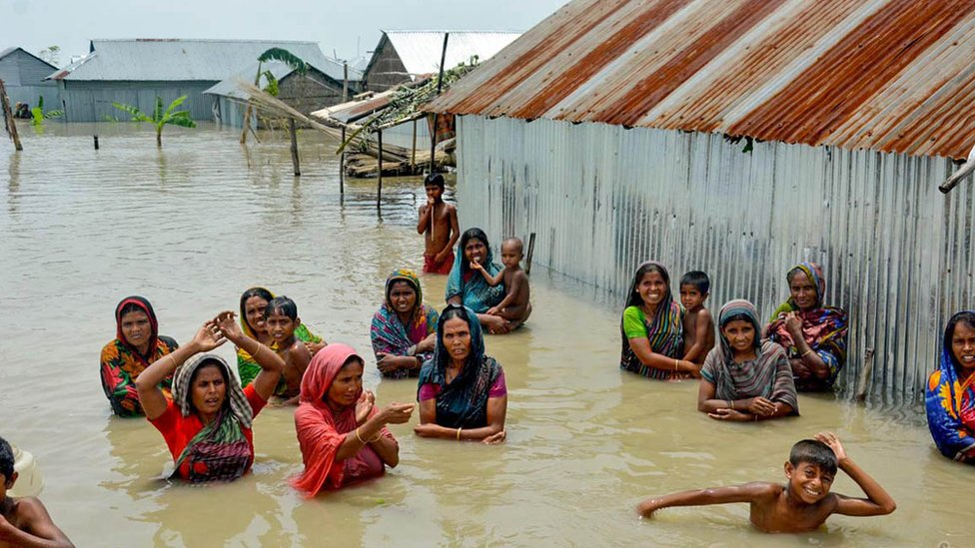
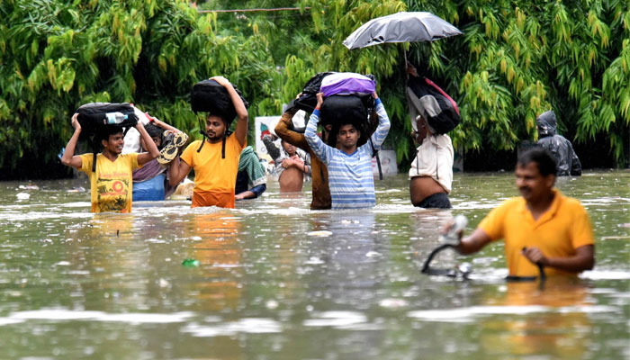
বন্যা
পৃথিবীর স্থলভাগ জলপ্লাবিত হলে তাকে বলা হয়ে থাকে বন্যা অথবা বান। তুলনামূলকভাবে পানির উচ্চ প্রবাহ, যা কোন নদীর প্রাকৃতিক বা কৃত্রিম তীর ... রাস্তাঘাট, সহায়-সম্পত্তির ক্ষতিসাধন করে, তখন তাকে বন্যা বলে আখ্যায়িত করা হয়।
এটি এক ধরনের প্রাকৃতিক দুর্যোগ।
বাংলাদেশে প্রতি বছরই কম-বেশি বন্যা হয়ে থাকে।
বাংলাদেশের অধিকাংশ নদীর উৎস ভারতে, হিমালয়ের বরফগলা ও উজানে বৃষ্টির পানি এদেশের উপর দিয়ে সাগরে যায়। যখন এই পানির আধিক্য দেখা দেয়, তখন আমাদের দেশে বন্যার সৃষ্টি হয়।
Notes:
তথ্যসূত্রঃ গুগল, উইকপিডিয়া, বাংলাদেশ ও বিশ্ব পরিচয় বই ৭ম শ্রেণি-২০২১ শিক্ষাবর্ষ।

Slide 11
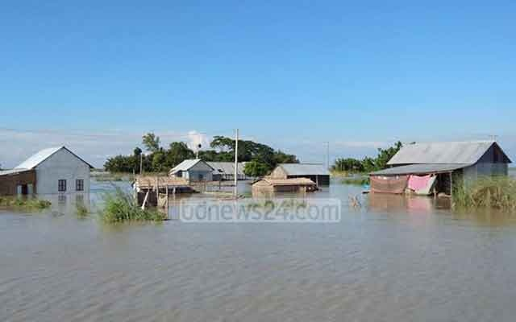
প্রতি বছর বন্যায় আমাদের দেশে মানুষ ও সম্পদের ব্যাপক ক্ষতি করে। ব্যাপক ফসলের ক্ষতি হয়, ফলে খাদ্য ঘাটতি দেখা দেয়। মানুষ বেকার হয়ে পড়ে। ১৯৮৮, ১৯৯৮ ও ২০০৪ সালে এদেশে বড় আকারের বন্যা হয়।
নদী ভরাট, অপরিকল্পিত বাঁধ নির্মাণ, খাল খনন না করা সহ নানান কারনেও বন্যা হতে পারে।
বিশেষজ্ঞরা বলেন, বন্যা একেবারে প্রতিরোধ করা সম্ভব নয়, তবে ক্ষয়ক্ষতি কমানো সম্ভব।

Slide 12
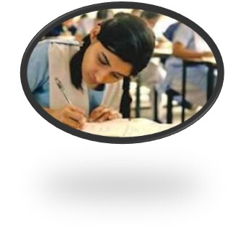
একক কাজঃ
ঘূর্ণিঝড় কাকে বলে?
জলোচ্ছ্বাস কাকে বলে?
বন্যা বলতে কি বুঝ?

Slide 13
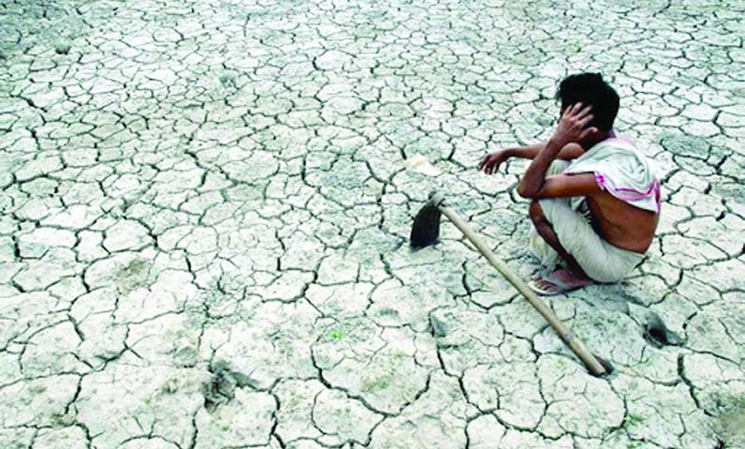
খরা
খরা বাংলাদেশের একটি প্রাকৃতিক দুর্যোগ। প্রয়োজনীয় বৃষ্টিপাতের অভাবে ও ভূগর্ভস্থ পানির স্তর নিচে নেমে গেলে খরা হয়। বসন্তের শেষে গ্রীষ্মের শুরুতে বাংলাদেশের বিভিন্ন অঞ্চলে খরা দেখা দেয়। উত্তর অঞ্চলে এর প্রকোপ বেশি।
বৃষ্টিপাতের অভাব ছাড়াও বিভিন্ন নদীর উজানে বাঁধ নির্মাণ, বন নিধন, পরিবেশ দূষণ ইত্যাদির কারণেও খরা দেখা দেয়।
এর ফলে ফসল উৎপাদন কমে যায়।
এই প্রাকৃতিক দুর্যোগ পুরোপুরি প্রতিরোধ সুম্ভব নয়, সময়মত ব্যবস্থা নিলে ক্ষতির পরিমান অনেক কমানো যেতে পারে।
বর্ষা মৌসুমে বৃষ্টির পানি সংরক্ষণ করতে হবে, সুষ্ঠ পানি-ব্যবস্থাপনা ও পানি-ব্যবহারে গণসচেতনতা সৃষ্টি করতে হবে।
Notes:
তথ্যসূত্রঃ গুগল, উইকপিডিয়া, বাংলাদেশ ও বিশ্ব পরিচয় বই ৭ম শ্রেণি-২০২১ শিক্ষাবর্ষ।

Slide 14
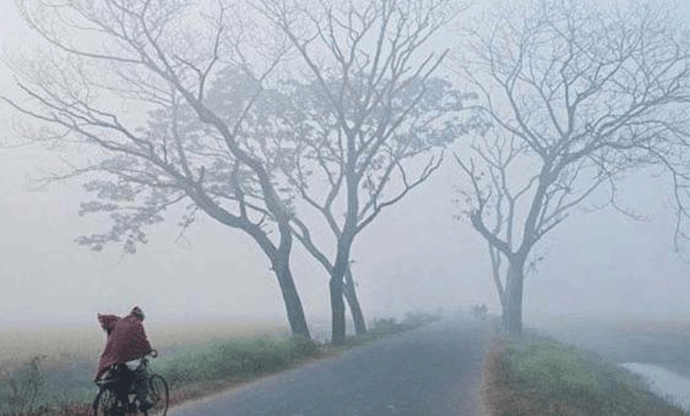
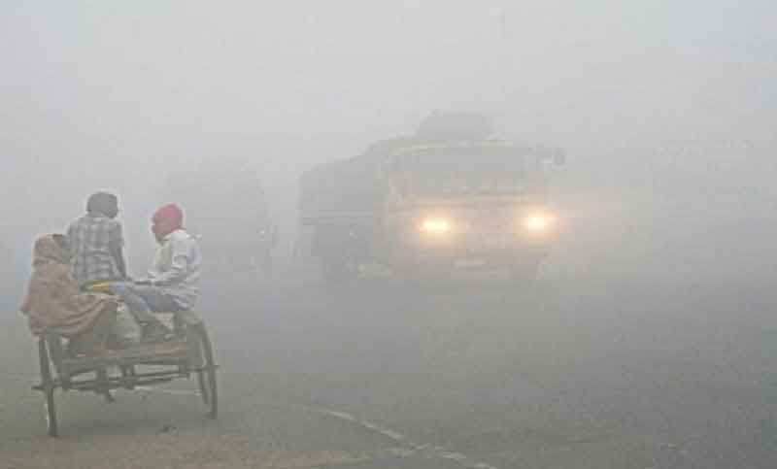
শৈত্যপ্রবাহ
শৈত্য প্রবাহ একটি আবহাওয়া সংক্রান্ত শব্দগুচ্ছ যা দ্বারা কোনো স্থানের বায়ুর তাপমাত্রার নিম্নগামী তাকে নির্দেশ করে থাকে। ২৪ ঘণ্টা সময়ের মধ্যে বাতাসের তাপমাত্রা দ্রুততার সাথে নেমে যাওয়াকেই শৈত্য প্রবাহ বলা হয়।
বাংলাদেশে কোনো কোনো বছরে ডিসেম্বর-জানুয়ারি মাসে শৈত্যপ্রবাহ দেখা যায়। এর ফলে জনজীবন বিপর্যস্ত হয়ে পডে, ফসলের ক্ষতি হয়। বিশেষকরে বাসস্থান ও শীতবস্ত্রের অভাবে দরিদ্র জনগোষ্ঠীই বেশি দুর্দশায় পড়ে।
Notes:
তথ্যসূত্রঃ গুগল, উইকপিডিয়া, বাংলাদেশ ও বিশ্ব পরিচয় বই ৭ম শ্রেণি-২০২১ শিক্ষাবর্ষ।

Slide 15
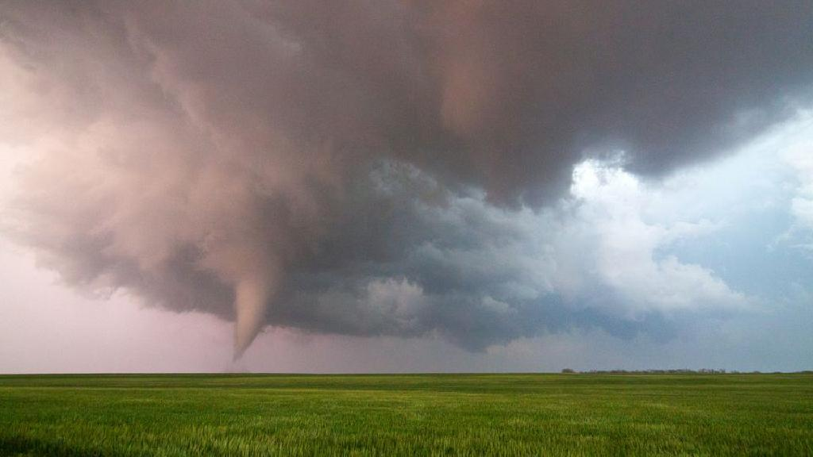
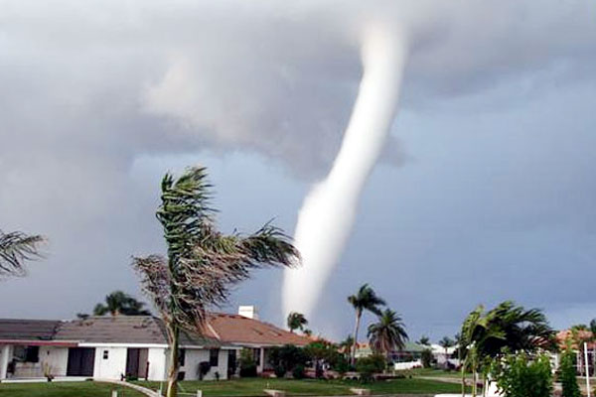
টর্নেডো
টর্নেডো হল মেঘ ও পৃথিবীপৃষ্ঠের সাথে সংযুক্ত বায়ুস্তম্ভের আকারে সৃষ্ট প্রচণ্ড বেগে ঘূর্ণায়মান ঝড়।
বাংলাদেশের প্রাকৃতিক দুর্যোগের মধ্যে এটি অন্যতম। এটি এমন একটি দুর্যোগ, যার কোন পূর্বভাস বা সংকেত দেওয়া যায় না। টর্নেডো শুরুর পূর্বে আকাশে ফানেল বা হাতির শুড়ের মত মেঘ দানা বাঁধে। এই মেঘ ক্রমে ভূপৃষ্ঠের নিম্ন অঞ্চলের দিকে ধেয়ে আসে। এই মেঘটি যখন ঘুরতে ঘুরতে একস্থান থেকে অন্যস্থানে ছুটে চলে তখন সেখানকার ঘর-বাড়ি, গাছ-পালা ভেঙ্গে যায় এবং মানুষ ও পশুপাখি মারা যায়।
Notes:
তথ্যসূত্রঃ গুগল, উইকপিডিয়া, বাংলাদেশ ও বিশ্ব পরিচয় বই ৭ম শ্রেণি-২০২১ শিক্ষাবর্ষ।

Slide 16
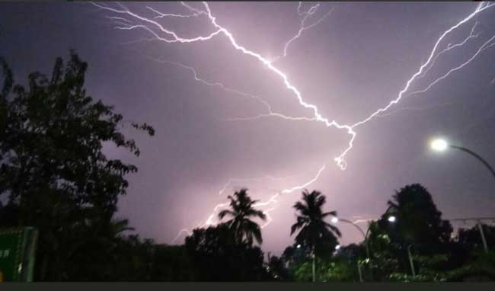
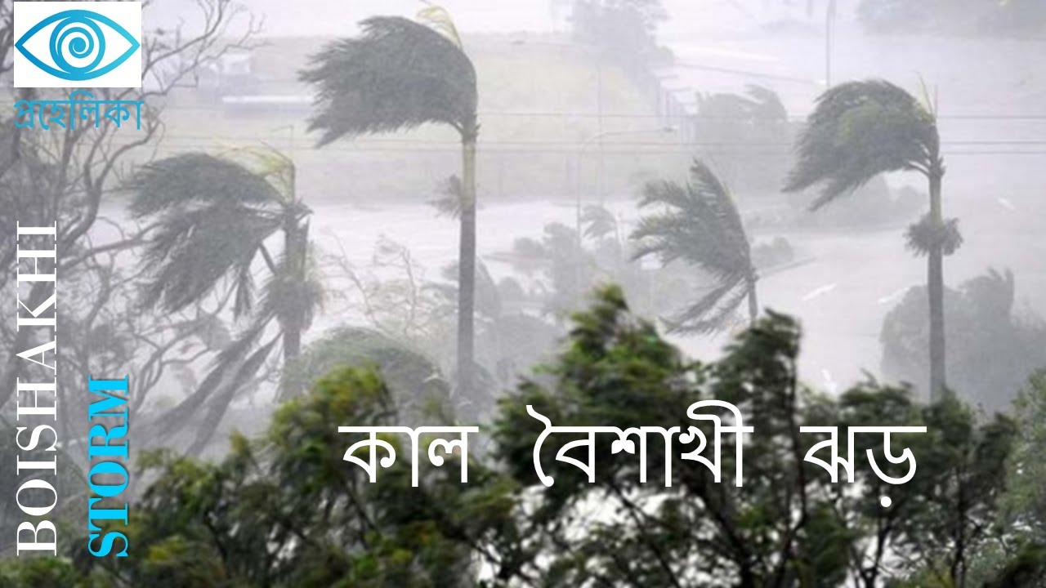
কালবৈশাখী
কোনো স্থানে বাতাসে তাপ অত্যাধিক বৃদ্ধি পেলে সেখানকার বাতাস হালকা হয়ে উপরে উঠে যায়। এ সময় আশেপাশের অঞ্চল থেকে শীতল বাতাস প্রবল বেগে ঐ নিম্ন অঞ্চলের দিকে ছুটে আসে ও ঝড়ের সৃষ্টি করে, যা আমাদের দেশে কালবৈশাখী ঝড় নামে পরিচিত।
এটি হলো ক্ষণস্থায়ী ও স্থানীয়ভাবে সৃষ্ট প্রচণ্ড ঝড়। টর্নেডোর মত অত বিধ্বংসী না হলেও এ ঝড়েও জানমালের প্রচুর ক্ষতি হয়।
এজন্য কাল বৈশাখীর মৌসুমে সাবধানতা অবলম্বন করা প্রয়োজন।

Slide 17
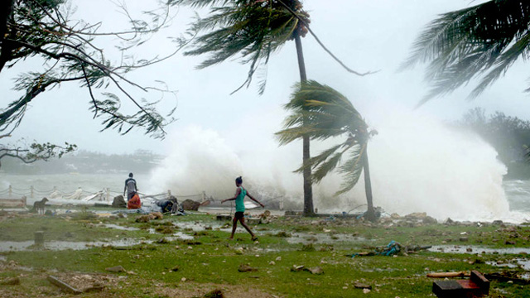
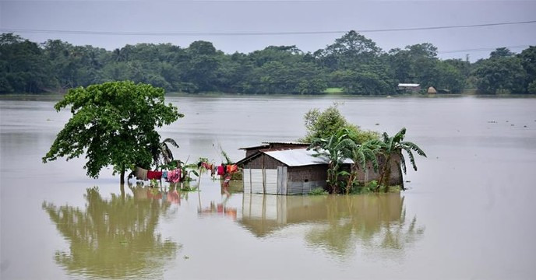
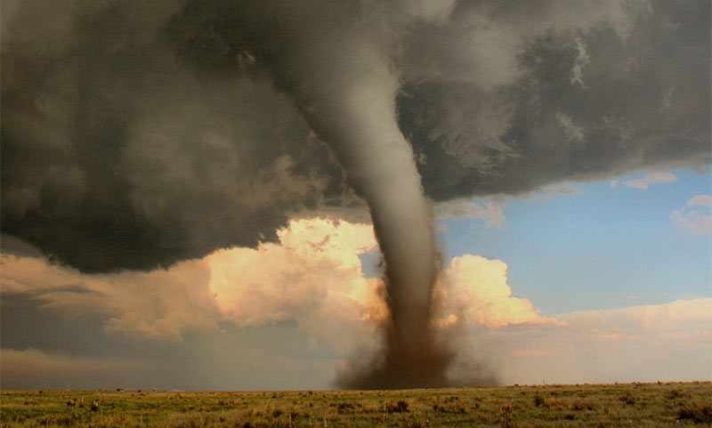
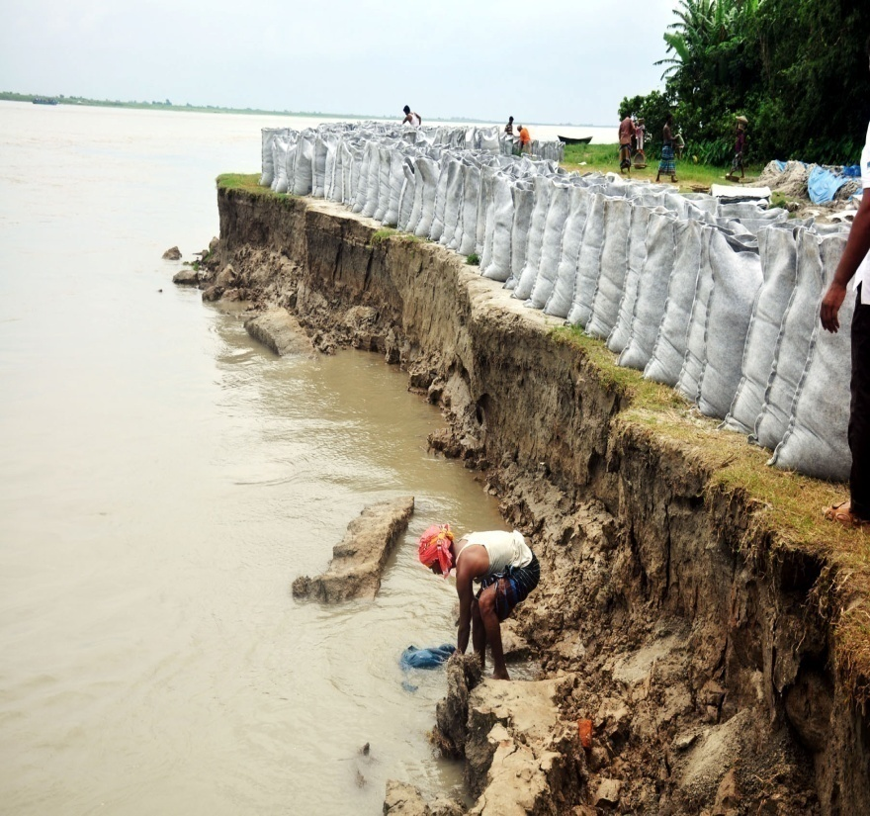
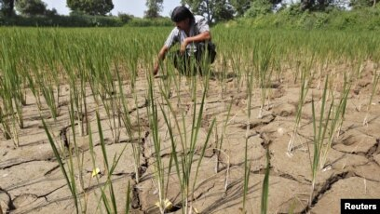
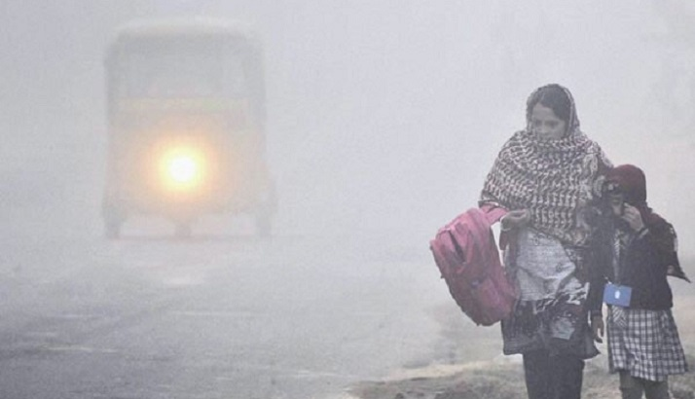
দুর্যোগ মোকাবিলায় করণীয়
জলবায়ু পরিবর্তনজনিত প্রভাব বর্তমান বিশ্বের সবচেয়ে আলোচিত একটি বিষয়। এই পরিস্থিতি মোকাবেলায় জনগণ, সমাজ ও রাষ্ট্রকে ভূমিকা পালন করতে হবে।
Notes:
তথ্যসূত্রঃ গুগল, উইকপিডিয়া, বাংলাদেশ ও বিশ্ব পরিচয় বই ৭ম শ্রেণি-২০২১ শিক্ষাবর্ষ।

Slide 18
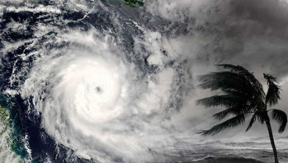
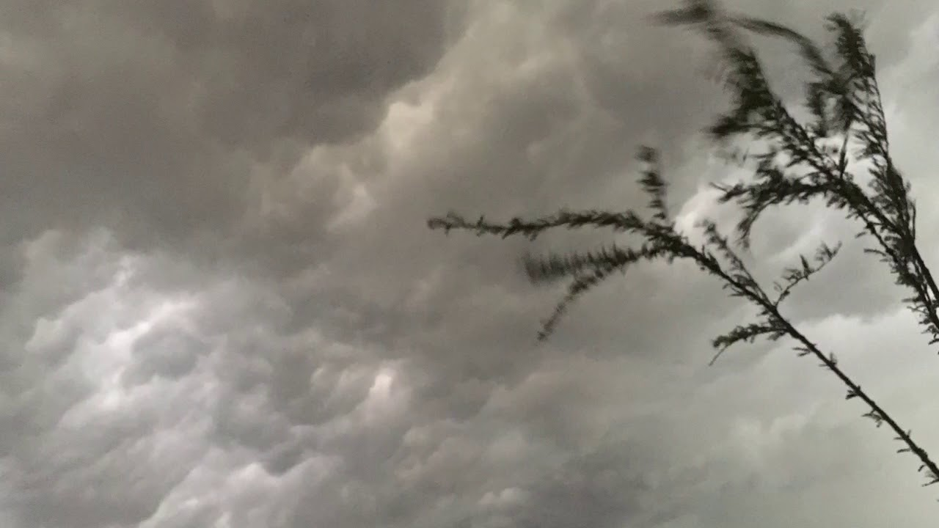
ঘূর্ণিঝড়, টর্নেডো,কালবৈশাখী ঝড় মোকাবেলার করণীয়
ক) আবহাওয়ার পূর্বভাস ও সতর্কবার্তা মেনে চলা;
খ) বাড়ির আশেপাশে গাছ লাগানো;
গ) গ্রিনহাউস গ্যাস উদ্গীরণ নিয়ন্ত্রণ করা।
Notes:
তথ্যসূত্রঃ গুগল, উইকপিডিয়া, বাংলাদেশ ও বিশ্ব পরিচয় বই ৭ম শ্রেণি-২০২১ শিক্ষাবর্ষ।

Slide 19
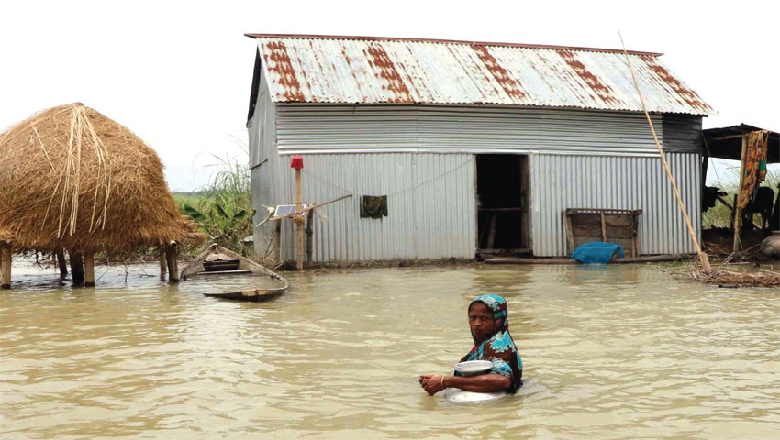
বন্যা মোকাবেলার করণীয়
ক) বাঁধ নির্মাণ করা;
খ) ঘরবাড়ির ভিটে উঁচু করা;
গ) নদী খননের ব্যবস্থা করা।

Slide 20
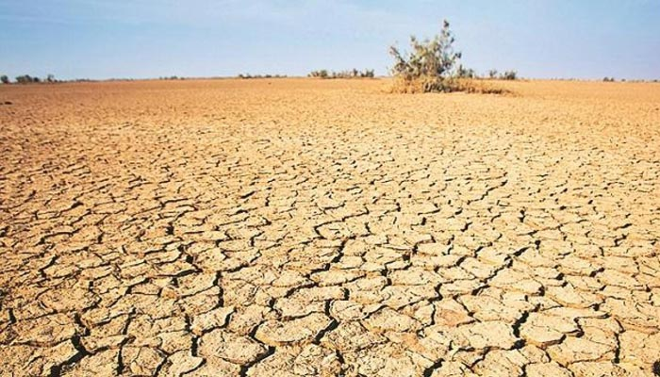
খরা পরিস্থিতি মোকাবেলার করণীয়
ক) পর্যাপ্ত বনায়ন করা;
খ) ভূগর্ভস্থ পানির স্তর পরীক্ষা করে মাটির নিচ থেকে পানি উত্তোলন বন্ধ করা।

Slide 21
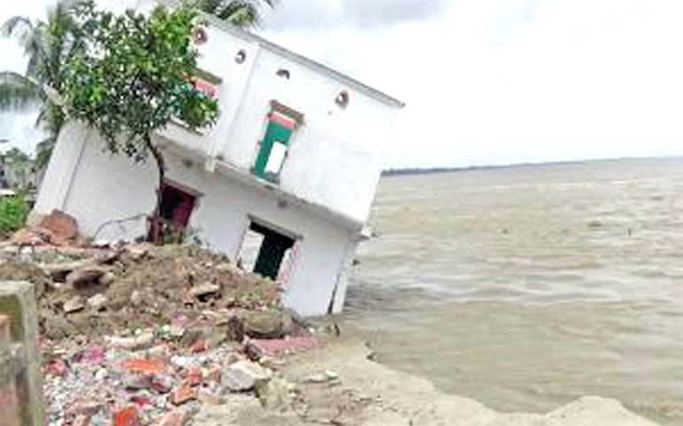
নদী ভাঙ্গন পরিস্থিতি মোকাবেলার করণীয়
ক) নদীর পাড়ে গাছ লাগানো;
খ) নদীর পাড় সংরক্ষণ করা;
গ) নিয়মিত নদী খননের ব্যবস্থা করা।

Slide 22
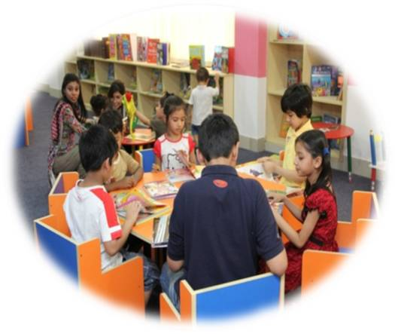
দলীয় কাজঃ
বিভিন্ন প্রাকৃতিক দুর্যোগের ধরন ও তার ক্ষয়ক্ষতির একটি তালিকা কর।
তোমার এলাকায় বন্যা, নদীভাঙ্গন মোকাবিলায় তুমি কি কি করতে পার?

Slide 23
আর্থ-সামাজিক ক্ষেত্রে জলবায়ু পরিবর্তনের প্রভাব
কৃষিঃ জলবায়ু পরিবর্তনের কারণে ফসলের ব্যপক ক্ষতি হয়। অধিক তাপমাত্রা, অতিবৃষ্টি ও বন্যার জন্য দেশে আশানুরূপ ফসল ফলানো সম্ভব হয় না।
মৎস্য সম্পদঃ জলবায়ু পরিবর্তনের কারণে মৎস্য সম্পদ তিন দিক থেকে ক্ষতির সম্মুখীন হয়। যেমন- লবণাক্ততা, বন্যা ও উপকূলীয় জলোচ্ছ্বাস। এসব কারণে মাছের বসবাসের স্থান ক্ষতিগ্রস্ত হয়।
স্বাস্থ্যঃ জলবায়ু পরিবর্তনের ফলে উপকূলীয় অঞ্চলের স্বাস্থ্যসম্মত পয়ঃপ্রণালি ব্যবস্থা অচল হয়ে পড়ে, এতে নানা রকম ছোঁয়াচে রোগের বিস্তার ঘটে।
শিল্পঃ জলবায়ু পরিবর্তনের ফলে শিল্পের কাঁচামাল ক্ষতিগ্রস্ত হয়।
সামাজিকঃ জলবায়ু পরিবর্তনের ফলে সৃষ্ট দুর্যোগের কারণে অনেক মানুষের বাড়ি-ঘর ক্ষতিগ্রস্ত হয়, যার ফলে নগর ও গ্রামে উদ্বাস্তুর সংখ্যা বাড়ে এবং সামাজিক শৃঙ্খলা বিঘ্নিত হয়।

Slide 24
মূল্যায়ন
১) বাংলাদেশে ১৯৭০ সালের ঘূর্ণিঝড়ে কত মানুষ মারা যায়?
ক) ৫ লক্ষ খ) ১০ লক্ষ
গ) ১৫ লক্ষ ঘ) ১৫ লক্ষ
২) নিচের কোন নদীটির উৎস ভারতে?
ক) পদ্মা খ) মেঘনা
গ) যমুনা ঘ) সবগুলো
Notes:
তথ্যসূত্রঃ গুগল, উইকপিডিয়া, বাংলাদেশ ও বিশ্ব পরিচয় বই ৮ম শ্রেণি-২০২১ শিক্ষাবর্ষ।

Slide 25
৩) কোনটির প্রভাবে গ্রাম ও শহরে উদ্বাস্তুর সংখ্যা বাড়ে?
ক) নদীভাঙ্গন খ) খরা
গ) কালবৈশাখী ঘ) শৈত্যপ্রবাহ
৪) নিচের কোন কাজটির মাধ্যমে ‘খরা’ জনিত ক্ষয়ক্ষতি কমানো যায়?
ক) খাল খনন করে খ) নদী খনন করে
গ) গাছ লাগিয়ে ঘ) আবহাওয়ার পূর্বভাস মেনে
Notes:
তথ্যসূত্রঃ গুগল, উইকপিডিয়া, বাংলাদেশ ও বিশ্ব পরিচয় বই ৮ম শ্রেণি-২০২১ শিক্ষাবর্ষ।

Slide 26
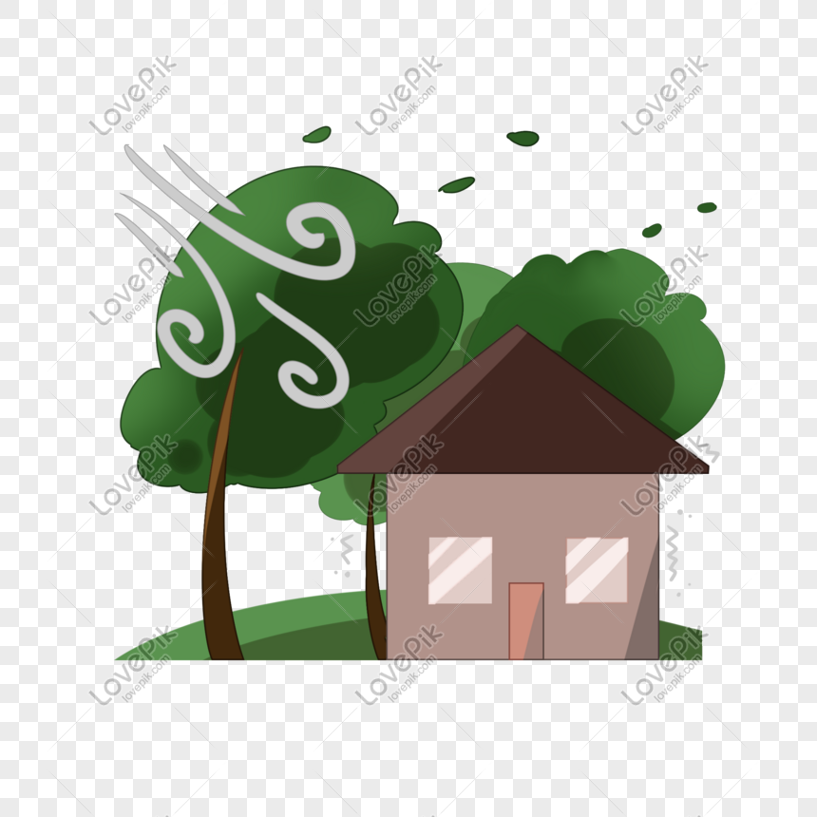
বাড়ীর কাজঃ
জলবায়ু পরিবর্তনজনিত দুর্যোগের কারণ ও প্রভাব উল্লেখ কর।

Slide 27
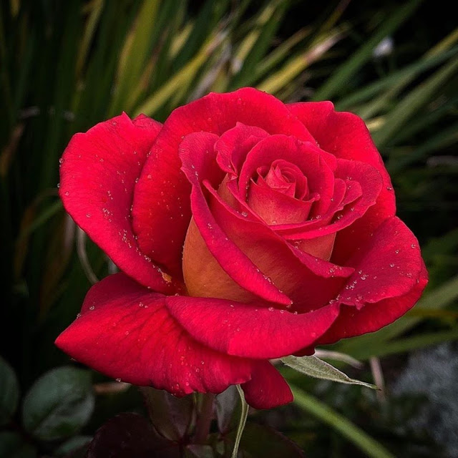
ধন্যবাদ
আল্লাহ হাফেজ

